Slide 1
Программирование на языке Java
Алгоритмы и программы
Знакомство с Java
Переменные

Slide 2
Программирование на языке Java
Тема 3. Алгоритмы и программы

Slide 3
Алгоритм
Алгоритм – точный набор инструкций, описывающий порядок действий исполнителя для достижения результата решения задачи за конечное время.

Slide 4
Свойства алгоритма
  дискретность: состоит из отдельных шагов (команд)
  понятность: должен включать только команды, известные исполнителю (входящие в СКИ)
  детерминированность (определенность): при одинаковых исходных данных всегда выдает один и тот же результат
  конечность: заканчивается за конечное число шагов
  массовость: может применяться многократно при различных исходных данных
  корректность: дает верное решение при любых допустимых исходных данных
  результативность: завершает работу определёнными результатами

Slide 5

Задача
Является ли формула алгоритмом для вычисления числа π
Не соблюдаются свойства:
конечности
массовости

Slide 6
Программа
Программа – запись алгоритма на формальном языке (часто употребляется как синоним термина алгоритм).
Алгоритм – основная идея, метод, схема решения задачи.
Программа – конкретная реализация алгоритма, которая может быть скомпилирована и выполнена на компьютере.
Идея решения
Алгоритм
Программа

Slide 7
Команды – 1
Команда – описание действий, которые должен выполнить исполнитель.
  откуда взять исходные данные?
  что нужно с ними сделать?
  Исполнитель должен уметь выполнять все команды, составляющие алгоритм.
  Множество возможных команд конечно и изначально строго задано.
  Действия, выполняемые по этим командам, называются элементарными.

Slide 8
Команды – 2
У каждого исполнителя есть конечный набор элементарных команд (действий), оперирующих элементарными объектами, которых также конечное число.

Slide 9
Способы записи алгоритма. Словесный – 1
Словесная запись – описание последовательных этапов обработки данных в произвольном изложении на естественном языке.
Недостатки:
отсутствие строгой формализации;
многословность записи;
допускают неоднозначность толкования отдельных предписаний.

Slide 10
Способы записи алгоритма. Словесный – 2
Пример.
  задать два числа;
  если числа равны, то взять любое из них в качестве ответа и остановиться, в противном случае продолжить выполнение алгоритма;
  определить большее из чисел;
  заменить большее из чисел разностью большего и меньшего из чисел;
  повторить алгоритм с шага 2.

Slide 11
Способы записи алгоритма. Графический – 1
Графическое представление – алгоритм изображается в виде последовательности
связанных между собой функциональных блоков, каждый из которых соответствует выполнению одного или нескольких действий.
Такое графическое представление называется блок-схемой.

Slide 12
Способы записи алгоритма. Графический – 2
Пример.
начало
ввод a, b
c = a + b;
вывод c
конец

Slide 13
Способы записи алгоритма. Псевдокод – 1
Псевдокод – полуформализованное описание алгоритмов на условном алгоритмическом языке, включающее в себя как элементы ЯП, так и фразы естественного языка, общепринятые математические обозначения и др.
Псевдокод – промежуточный язык между естественными и формальными языками.

Slide 14
Способы записи алгоритма. Псевдокод – 2
Пример.
алг HELLOWORLD
нач
вывод ('Hello, World')
кон алг HELLOWORLD

Slide 15
Способы записи алгоритма. Программа
Программа – запись на языке программирования.
Пример программы на Java
public class First {
public static void main (String[] args)
{
System.out.print("Hello, World!");
}
}

Slide 16
Основные качества программ
Корректность (правильность) – реализация корректного алгоритма решения исходной задачи.
Эффективность – уменьшение времени работы программы.
Понятность и модифицируемость
Удобство эксплуатации
Надежность
Удобство сопровождения
Писать понятные и легко модифицируемые программы существенно легче, чем правильные и эффективные.

Slide 17
Правила написания программного кода
Использовать осмысленные имена для всех переменных, отличных от счетчиков;
Константам, отличным от нуля и единицы присваивать имена;
Соблюдать принятый в языке стиль написания имен (имена классов с прописной буквы, переменных и методов – со строчной, констант – полностью из прописных);
Добавлять краткие и понятные комментарии.
Применять форматирование текста (лесенка – упорядочивание программного кода в целях повышения его читабельности).
В NetBeans автоматическое форматирование
Alt + Shift + F

Slide 18
Этапы разработки программ – 1
Постановка задачи
Анализ и исследование задачи, модели
Разработка алгоритма
Программирование
Тестирование и отладка
Анализ результатов решения задачи
Сопровождение программы

Slide 19
Этапы разработки программ – 2
1. Постановка задачи:
сбор информации о задаче;
формулировка условия задачи;
определение конечных целей решения задачи;
определение формы выдачи результатов;
описание данных (их типов, диапазонов величин, структуры и т.п. ).

Slide 20
Этапы разработки программ – 3
2. Анализ и исследование задачи, модели:
анализ существующих аналогов;
анализ технических и программных средств;
разработка математической модели;
разработка структур данных.

Slide 21
Этапы разработки программ – 4
3. Разработка алгоритма:
выбор метода проектирования алгоритма;
выбор формы записи алгоритма (блок-схемы, псевдокод и др.);
выбор тестов и метода тестирования;
проектирование алгоритма.

Slide 22
Этапы разработки программ – 5
4. Программирование:
выбор языка программирования;
уточнение способов организации данных;
запись алгоритма на выбранном языке программирования.

Slide 23
Этапы разработки программ – 6
5. Тестирование и отладка:
синтаксическая отладка;
отладка семантики и логической структуры;
тестовые расчеты и анализ результатов тестирования;
совершенствование программы.

Slide 24
Этапы разработки программ – 7
6. Анализ результатов решения задачи:
уточнение в случае необходимости математической модели с повторным выполнением этапов 2 — 5
7. Сопровождение программы:
доработка программы для решения конкретных задач;
составление документации к решенной задаче, к математической модели, к алгоритму, к программе, к набору тестов, к использованию.

Slide 25
Программирование на языке Java
Тема 4. Знакомство с Java

Slide 26
Языки программирования
Машинно-ориентированные (низкого уровня) –
каждая команда соответствует одной команде процессора (ассемблер).
Языки высокого уровня – приближены к естественному (английскому) языку, легче воспринимаются человеком, не зависят от конкретного компьютера
  для обучения: Basic, ЛОГО, Pascal
  профессиональные: Java, C, C++
  для задач искусственного интеллекта: Prolog, LISP
  для Интернета: JavaScript, Java, Perl, PHP, ASP.Net, Ruby

Slide 27
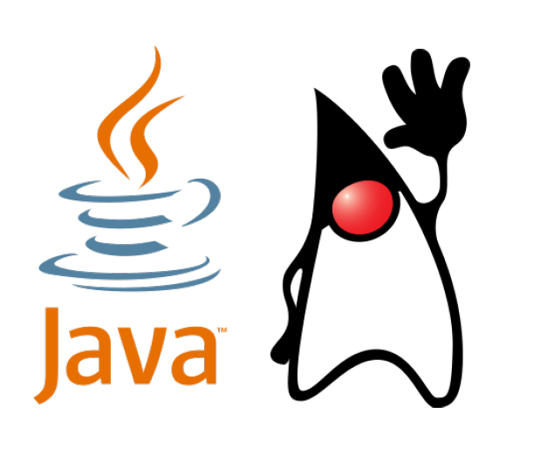

Slide 28
Язык Java
Java – объектно-ориентированный язык программирования, разработанный Sun Microsystems в 1995 г.

Slide 29
Почему стоит изучать Java?
Один из самых популярных и востребованных ЯП. Индекс TIOBE (https://www.tiobe.com/tiobe-index/)
Рейтинг CFF языков программирования
(https://m.habr.com/company/it-grad/blog/422057/)
На Java пишут:
высоконагруженные системы;
корпоративные приложения;
настольные приложения;
программы и игры для телефонов, в том числе под Android
апплеты для смарт-карт
Язык развивается и совершенствуется
(версия Java 10 вышла в июле 2018)

Slide 30

Почему стоит изучать Java?
Java — это не только язык программирования, но и. . .
обширная стандартная библиотека;
сторонние библиотеки и фреймворки;
инструменты разработки (сборка, тестирование);
методология ООП, паттерны проектирования;
платформа для альтернативных языков;
(Clojure, Groovy, JRuby, Jython, Kotlin, Scala).

Slide 31
Виртуальная машина и байт-код – 1
Традиционный подход:
исходный код → машинный код → процессор
    программа работает только на той платформе, под которую она скомпилирована
Подход Java:
исходный код → байт-код виртуальной машины
→ виртуальная машина → процессор
    программа работает на любой платформе, где есть виртуальная машина Java
    “Write once, run anywhere!” («Написано однажды, работает везде!»)

Slide 32
Виртуальная машина и байт-код – 2
Программы транслируются в байт-код, выполняемый виртуальной машиной Java (JVM = Java Virtual Machine).
Байт-код – машинно-независимый код низкого уровня, генерируемый транслятором и исполняемый виртуальной машиной.
Большинство инструкций байт-кода эквивалентны одной или нескольким командам ассемблера.

Slide 33
Виртуальная машина и байт-код – 3
Виртуальная машина Java (JVM) – основная часть исполняющей системы Java, интерпретирует и исполняет байт-код Java.
JVM доступны для многих аппаратных и программных платформ, что обеспечивает кросс-платформенность Java.

Slide 34
Виртуальная машина и байт-код – 4
Насколько быстро работает виртуальная машина?
Интерпретация байткода на порядок (10–20 раз) медленнее исполнения аналогичного машинного кода. . .
но есть Just-In-Time компиляция – виртуальная машина компилирует байткод в машинный код (используется с JDK 1.1)
а также HotSpot адаптивный оптимизирующий JIT-компилятор (используется с JDK 1.3)
в результате Java 8 всего в 1.5–2 раза медленнее C, а в некоторых тестах не хуже или даже быстрее!

Slide 35
Сборка мусора
Подход C/C++:
  выделил память → поработал → освободил память
  всё управление памятью в руках программиста
Подход Java:
  выделил память → поработал → молодец
  виртуальная машина считает ссылки на каждый объект
  освобождает память, когда ссылок больше нет

Slide 36
Разработка программ на Java
  разработка программ «сверху вниз»
  разнообразные структуры данных (массивы, коллекции: списки, отображения, множества)
  объектно-ориентированный подход
Задача
Подзадача1
Подзадача2
Подзадача3
1.1
1.2
1.3
2.1
2.2
2.3
3.1
3.2
3.3

Slide 37
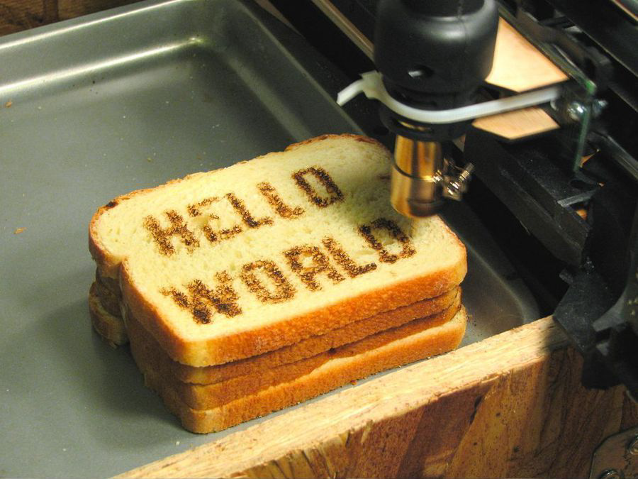

Slide 38
Из чего состоит программа?
public class <имя класса>
{
public static void main(String[] args)
  {
/* основная программа */
}
}
Комментарии, заключенные в «скобки» /* */ не обрабатываются

Slide 39
Простейшая программа
имя класса должно совпадать с именем файла
void = «пустой»
основной метод не возвращает никакого результата
главный (основной) метод класса всегда имеет имя main
public class <имя класса>
{
public static void main(String[] args)
  {
/* основная программа */
}
}
начало метода
«тело» метода
(основная часть)
конец метода
?
Что делает эта программа?

Slide 40
Что происходит дальше?
текст программы на Java
First.java
транслятор
public class
{
...
}
First.class
ЪБzЦ2?|ё3БКа
n/36ШпIC+И_x001c_-
ЦЗ_5_x0006_МyРЧ_x001e_б
s6bд^:/@:лЖ1_
исходный файл
байт-код
!
по исходному файлу можно восстановить байт-код
байт-код можно запустить

Slide 41
Вывод текста на экран
стандартные функции вывода
public class HelloWorld
{
public static void main (String[] args)
{
System.out.print("Привет!");
}
}
вызов стандартного метода
print (вывод)
этот текст будет выведен на экран

Slide 42
Переход на новую строку
последовательность \n
код 10
переход на новую строку
public class HelloWorld
{
public static void main (String[] args)
{
System.out.print(" Привет,\nВася!");
}
}
на экране:
Привет,
Вася!

Slide 43
Задания
1. Вывести на экран текст "лесенкой"
Вася
пошел
гулять
2. Вывести на экран рисунок из букв
Ж
ЖЖЖ
ЖЖЖЖЖ
ЖЖЖЖЖЖЖ
HH HH
ZZZZZ

Slide 44
Программирование на языке Java
Тема 5. Переменные

Slide 45
Что такое переменная?
Переменная – это ячейка в памяти компьютера, которая имеет имя и хранит некоторое значение.
  Значение переменной может меняться во время выполнения программы.
  При записи в ячейку нового значения старое стирается.
Типы переменных
  int – целое число в интервале [-2³¹, 2³¹-1]
  (4 байта)
  float – вещественное число, floating point (4 байта)
  char – символ, character (2 байта)

Slide 46
Из чего состоит программа?
Переменная – изменяющаяся величина, имеющая имя (ячейка памяти).
Метод – вспомогательный алгоритм, описывающий некоторые действия (например, рисование окружности) или выполняющий вычисления (например, вычисление квадратного корня, sin).

Slide 47
Имена классов, переменных, методов
В Java имена могут включать
  Символы алфавита (латиница A-Z, кириллица А-Я и т.д.)
  цифры
  знак подчеркивания _, знак $
заглавные и строчные буквы различаются
имя не может начинаться с цифры
Имена НЕ могут включать
  пробелы
  скобки, знаки +, =, !, ? и др.
Какие имена правильные??
AXby R&B 4Wheel Вася “PesBarbos” TU154 [QuQu] _ABBA A+B

Slide 48
Ключевые слова Java – 1
Ключевые слова в сочетании с синтаксисом операций и разделителями образуют основу языка Java.
Ключевые слова нельзя использовать в качестве имен переменных, классов, методов.

Slide 49
Ключевые слова Java – 2
abstract | continue | for | new | switch
assert | default | goto | package | synchronized
boolean | do | if | private | this
break | double | implements | protected | throw
byte | else | import | public | throws
case | еnum | instanceof | return | transient
catch | extends | int | short | try
char | final | interface | static | void
class | finally | long | strictfp | volatile
const | float | native | super | while
Ключевые слова const и goto зарезервированы, но не используются.

Slide 50
Зарезервированные слова Java
true, false, null – зарезервированные слова в Java, нельзя использовать в качестве имен переменных, классов и т.п.

Slide 51
Объявление переменных
Объявить переменную – определить ее имя, тип, начальное значение, и выделить ей место в памяти.
Целочисленная переменная a
public static void main(…)
{
int a;
float b, c;
int Tu104, Il86=23, Yak42;
float x=4.56, y, z;
char c, c2='A', m;
}
вещественные переменные b и c
целая и дробная части отделяются точкой
целые переменные Tu104, Il86 и Yak42
Il86 = 23
вещественные переменные x, y и z
x = 4,56
·
символьные переменные c, c2 и m
c2 = 'A'

Slide 52
Переменные
Переменная – это величина, имеющая имя, тип и значение. Значение переменной можно изменять во время работы программы.
Объявление переменных (выделение памяти):
int a, b;
double Q;
char s1, s2;

Slide 53
Простые типы данных (primitive)
  char { символьный (один символ) }
  byte, short, int, long {целые типы}
  float, double { вещественные типы }
  boolean { логический }
можно использовать русские буквы!
целая и дробная часть отделяются точкой
может принимать два значения:
  true (истина, «да»)
  false (ложь, «нет»)

Slide 54
Как изменить значение переменной?
Оператор – это команда языка программирования высокого уровня.
Оператор присваивания служит для изменения значения переменной.
Пример:
{
int a, b;
a = 5;
b = a + 2;
a = (a + 2)*(b – 3);
}
a
?
5
5
b
?
7
5+2
a
5
28
7*4

Slide 55
Оператор присваивания
куда
что
<имя переменной> = <выражение>;
Арифметическое выражение может включать
  имена переменных
  знаки арифметических операций:
  + - * / %
  вызовы методов
  круглые скобки ( )
умножение
деление
остаток от деления
?
Для чего служат
круглые скобки?

Slide 56
Какие операторы записаны неверно?
public static void main (String[] args)
{
int a, b;
float x, y;
a = 5;
10 = x;
y = 7,8;
b = 2.5;
x = 2*(a + y);
a = b + x;
}
имя переменной должно быть слева от знака =
целая и дробная часть отделяются точкой
нельзя записывать вещественное значение в целочисленную переменную

Slide 57
Особенность деления в Java
!
При делении целых чисел остаток отбрасывается!
public static void main(…)
{
int a = 7;
float x;
x = a / 4;
x = 4 / a;
x = (float)a / 4;
x = 1.*a / 4;
}
1
0
1.75
1.75

Slide 58
Сокращенная запись операций в Java
полная запись | сокращенная запись
a = a + 1;
инкремент
a++;
a = a + b;
a += b;
a = a - 1;
декремент
a--;
a = a – b;
a -= b;
a = a * b;
a *= b;
a = a / b;
a /= b;
a = a % b;
a %= b;

Slide 59
Ручная прокрутка программы
public static void main(…) {
int a, b;
a = 5;
b = a + 2;
a = (a + 2)*(b – 3);
b = a / 5;
a = a % b;
a++;
b = (a + 14) % 7;
}
a | b
?
?
5
7
28
5
3
4
4

Slide 60
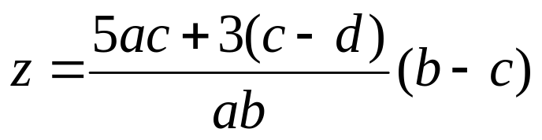
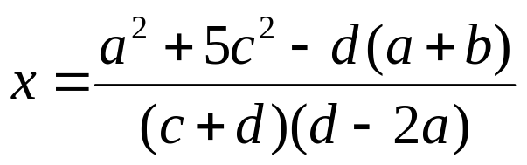
Порядок выполнения операций
  вычисление выражений в скобках
  умножение, деление, % слева направо
  сложение и вычитание слева направо
  2 3 5 4 1 7 8 6 9
  z = (5*a*c+3*(c-d))/a*(b-c)/ b;
  2 6 3 4 7 5 1 12 8 11 10 9
  x =(a*a+5*c*c-d*(a+b))/((c+d)*(d-2*a));

Slide 61
Сложение двух чисел
Задача. Ввести два целых числа и вывести на экран их сумму.
Подключение пакета
Простейшее решение:
import java.util.Scanner;
public static void main (…) {
Scanner in = new Scanner (System.in);
int a, b, c;
System.out.print(“Введите a”);
a = in.nextInt();
System.out.print(“Введите b”);
b = in.nextInt();
c = a + b;
System.out.println(c);
}
Создание экземпляра класса
Чтение из входного потока целого числа

Slide 62
Ввода данных с клавиатуры
Scanner in = new Scanner (System.in);
a = in.nextInt (); /* ввод целого значения и присваивание переменной a */
b = in.nextDouble (); /* ввод вещественного значения и присваивание переменной b */

Slide 63
Оператор вывода
System.out.print ( a ); /* вывод значения переменной a */
System.out.println ( a ); /* вывод значения переменной a и переход на новую строчку /*
System.out.println ( “Привет!” ); /* вывод текста */
System.out.println( “Ответ: ” + c ); /* вывод текста и значения переменной c */
System.out.println ( a + “+” + b+ “=” + c );

Slide 64
Полное решение
int a, b, c;
System.out.println(“Введите число а”);
a = in.nextInt();
System.out.println(“Введите число b”);
b = in.nextInt();
c = a + b;
System.out.println(a+ “+”+ b+ “=”+ c );
компьютер
Протокол:
Введите число a
25
Введите число b
30
25+30=55
пользователь
компьютер
пользователь
компьютер

Slide 65
Блок-схема линейного алгоритма
начало
блок «начало»
ввод a, b
блок «ввод»
c = a + b;
блок «процесс»
вывод c
блок «вывод»
конец
блок «конец»

Slide 66
Задания
1. Ввести три числа, найти их сумму и произведение.
Пример:
Введите три числа:
4 5 7
4+5+7=16
4*5*7=140
2. Ввести три числа, найти их сумму, произведение и среднее арифметическое.
Пример:
Введите три числа:
4 5 7
4+5+7=16
4*5*7=140
(4+5+7)/3=5.33

